Slide 1
Jméno autora: Mgr. Olga Bayerlová
Datum vytvoření: 22.04.2013
Číslo DUMu: VY_32_INOVACE_20_AJ2V
Ročník: II.
Anglický jazyk
Vzdělávací oblast: Jazyk a jazyková komunikace
Vzdělávací obor: Anglický jazyk
Tematický okruh: Svátky a volné dny
Téma: Velikonoce
Metodický list/anotace: Prezentace určená pro opakování pomocí projekce PC nebo formou vytištění pracovního listu s následnou kontrolou. Vhodné k procvičování a doplnění slovní zásoby.

Slide 2

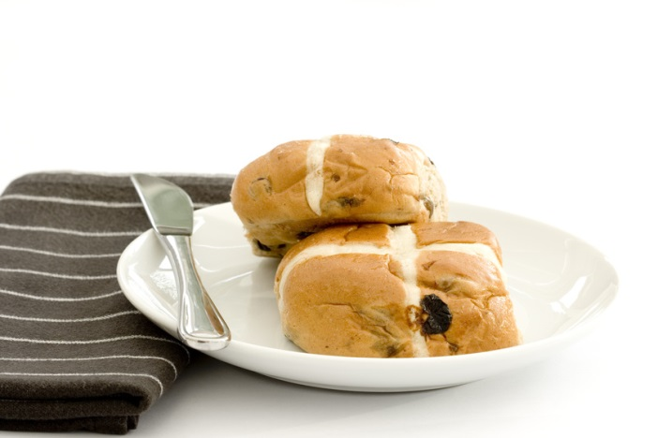

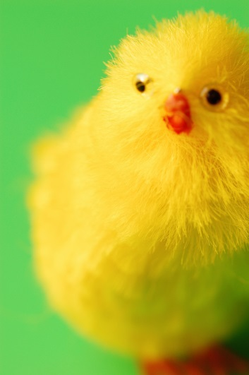
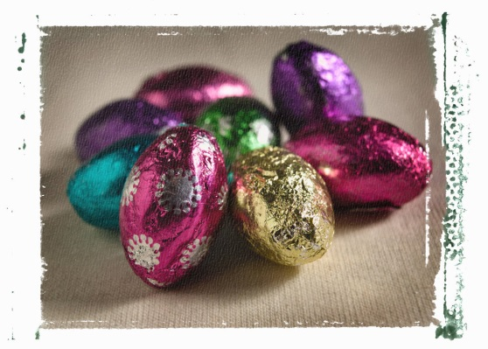
Easter
Religious festival - name these symbols

Slide 3

Easter
Solution
rabbit
Easter chocolate bunny
cross bun
Easter eggs in a basket
colour and paint eggs
chick
goat villow
decoration
Jesus Christ‘s cross
chocolate eggs

Slide 4
Easter
Match
Palm Sunday.
Holy Monday
Holy Tuesday
Ash Wednesday.
Holy (Maundy) Thursday.
Good Friday.
Holy Saturday.
Easter Sunday.
Easter Monday.
Velikonoční neděle.
Červené pondělí.
Květná neděle.
Modré/Žluté pondělí.
Škaredá středa.
Zelený čtvrtek.
Velký pátek.
Šedivé úterý.
Bílá sobota.

Slide 5
Easter
Solution
Palm Sunday.
Holy Monday
Holy Tuesday
Ash Wednesday.
Holy (Maundy) Thursday.
Good Friday.
Holy Saturday.
Easter Sunday.
Easter Monday.
Květná neděle.
Modré/Žluté pondělí.
Šedivé úterý.
Škaredá středa.
Zelený čtvrtek.
Velký pátek.
Bílá sobota.
Velikonoční neděle.
Červené pondělí.

Slide 6
Homework
When do we celebrate Easter?
How do you spend Easter in your family?
Do you know any typical Czech Easter customs?
What are Easter eating habbits?
Use these expressions:
  a decorated egg = kraslice
  a type of sweet bread with a cross on it - mazanec
  a cake in a shape of a lamb = velikonoční beránek
  a willow branch with coloured ribbons on it - pomlázka

Slide 7
Citace:
Zdroj dalších obrázků: MS Office, Verze: 14.0.6129.5000 (64bitová verze)

